Slide 1


Task completed by: Belov Anton
База данных услуг по аренде автомобилей

Slide 2
База данных услуг по аренде автомобилей
Автор: Белов Антон Александрович
Курс, специальность: 2 курс “Digital Engineering”
Руководитель: Анарбекова Т. М.
Год: 2024

Slide 3
Введение
Актуальность проекта:
Система автоматизации аренды автомобилей упрощает управление данными и повышает эффективность работы компании
Цели проекта:
Создание админ-панели для управления записями об аренде автомобилей
Ключевые задачи:
Разработка базы данных, реализация сервера, создание клиентского интерфейса, тестирование

Slide 4
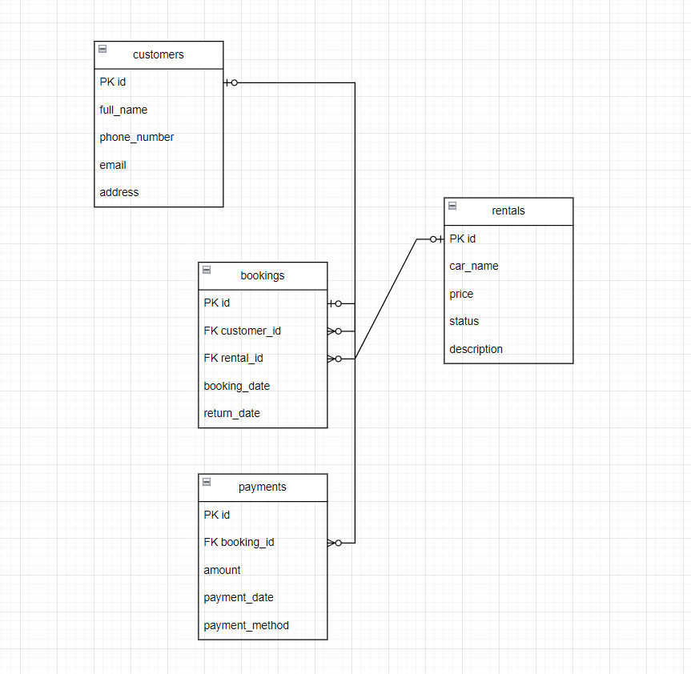
Описание предметной области
Основные сущности базы данных:
Автомобили (название, цена, статус, описание).
Клиенты (ФИО, контактные данные, адрес)
Бронирования (клиенты, автомобили, даты)
Платежи (суммы, методы оплаты)

Slide 5




Архитектура проекта
Общая схема:
Клиентская часть ⇒ Серверная часть ⇒ База данных
Используемые технологии:
Сервер: Node.js + Express
База данных: PostgreSQL
Клиент: HTML, CSS, JavaScript

Slide 6
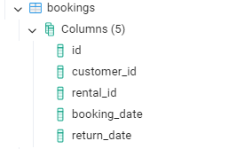
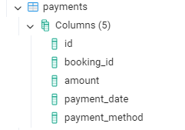
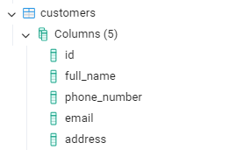
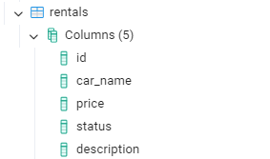
Реализация базы данных
Структура таблиц:
rentals: ID, название, цена, статус, описание
customers: ID, ФИО, телефон, email, адрес
bookings: ID, клиент, автомобиль, даты бронирования и возврата
payments: ID, бронирование, сумма, дата, метод

Slide 7

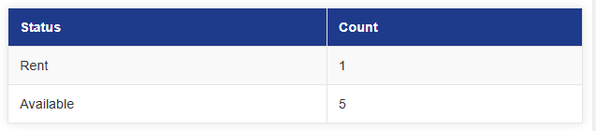
Реализация базы данных
Пример SQL-запроса
SELECT status, COUNT(*) FROM rentals GROUP BY status

Slide 8
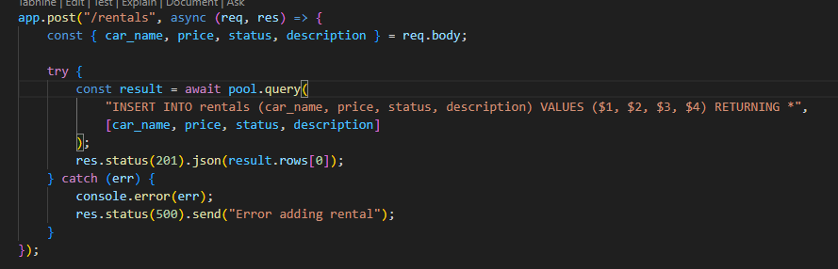
Серверная часть
Основные функции:
Обработка CRUD-запросов для таблиц
Поддержка фильтрации, подсчетов и объединения данных
Пример эндпоинта:

Slide 9
Серверная часть
Sql Запросы
SELECT * FROM rentals WHERE 1=1 - Получает все записи аренды (условие всегда истинно)
SELECT * FROM rentals - Получает все записи аренды
SELECT * FROM rentals WHERE id = $1 - Получает аренду по ID
INSERT INTO rentals (car_name, price, status, description) VALUES ($1, $2, $3, $4) RETURNING * -
Добавляет аренду, возвращает запись
UPDATE rentals SET car_name = $1, price = $2, status = $3, description = $4 WHERE id = $5 RETURNING * - Обновляет аренду, возвращает запись
DELETE FROM rentals WHERE id = $1 RETURNING * - Удаляет аренду, возвращает запись
SELECT SUM(price) AS total_price FROM rentals WHERE id = ANY($1) - Суммирует цены аренды по массиву ID
SELECT status, COUNT(*) AS count FROM rentals GROUP BY status - Группирует аренды по статусу, считает их количество

Slide 10
Серверная часть
Sql Запросы
9) SELECT
rentals.id AS rental_id, rentals.car_name, rentals.price, rentals.status, rentals.description,
bookings.id AS booking_id, bookings.booking_date, bookings.return_date,
customers.id AS customer_id, customers.full_name, customers.phone_number, customers.email, customers.address,
payments.id AS payment_id, payments.amount, payments.payment_date, payments.payment_method
FROM rentals
LEFT JOIN bookings ON rentals.id = bookings.rental_id
LEFT JOIN customers ON bookings.customer_id = customers.id
LEFT JOIN payments ON bookings.id = payments.booking_id
Получает данные об арендах, бронированиях, клиентах и платежах

Slide 11
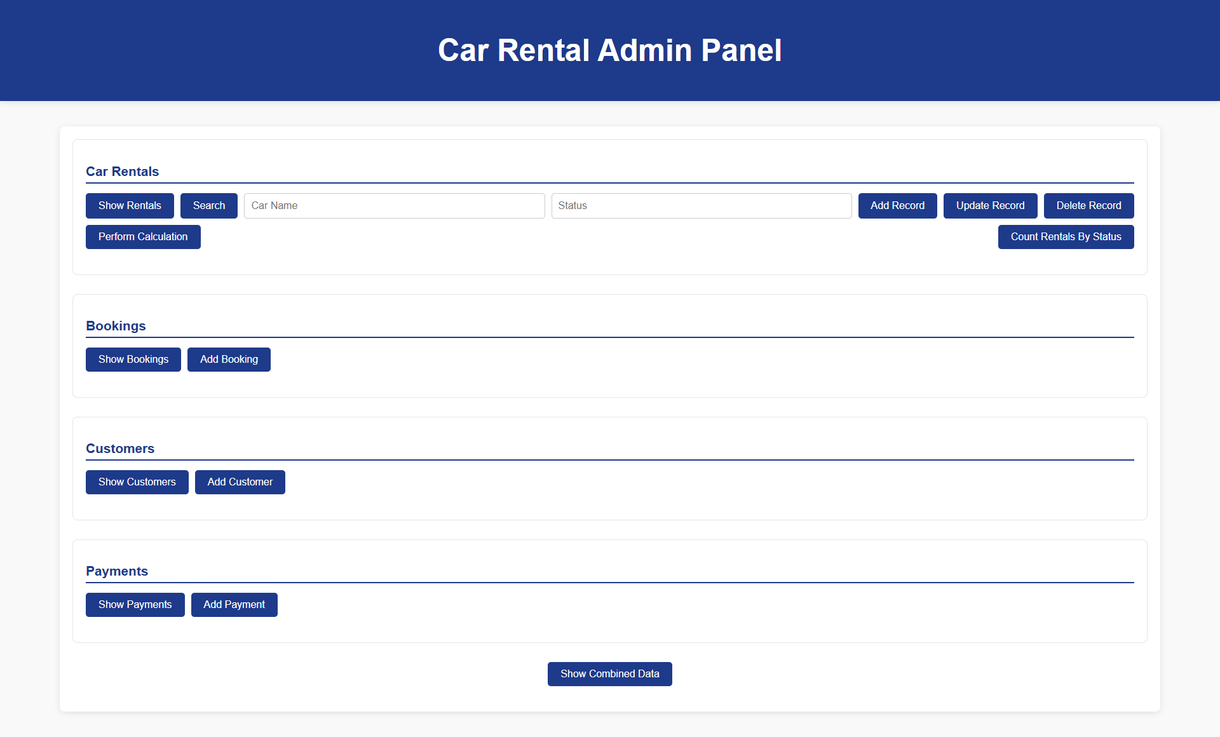
Клиентская часть
Index.html
Главная панель (‘index.html’): управление записями

Slide 12
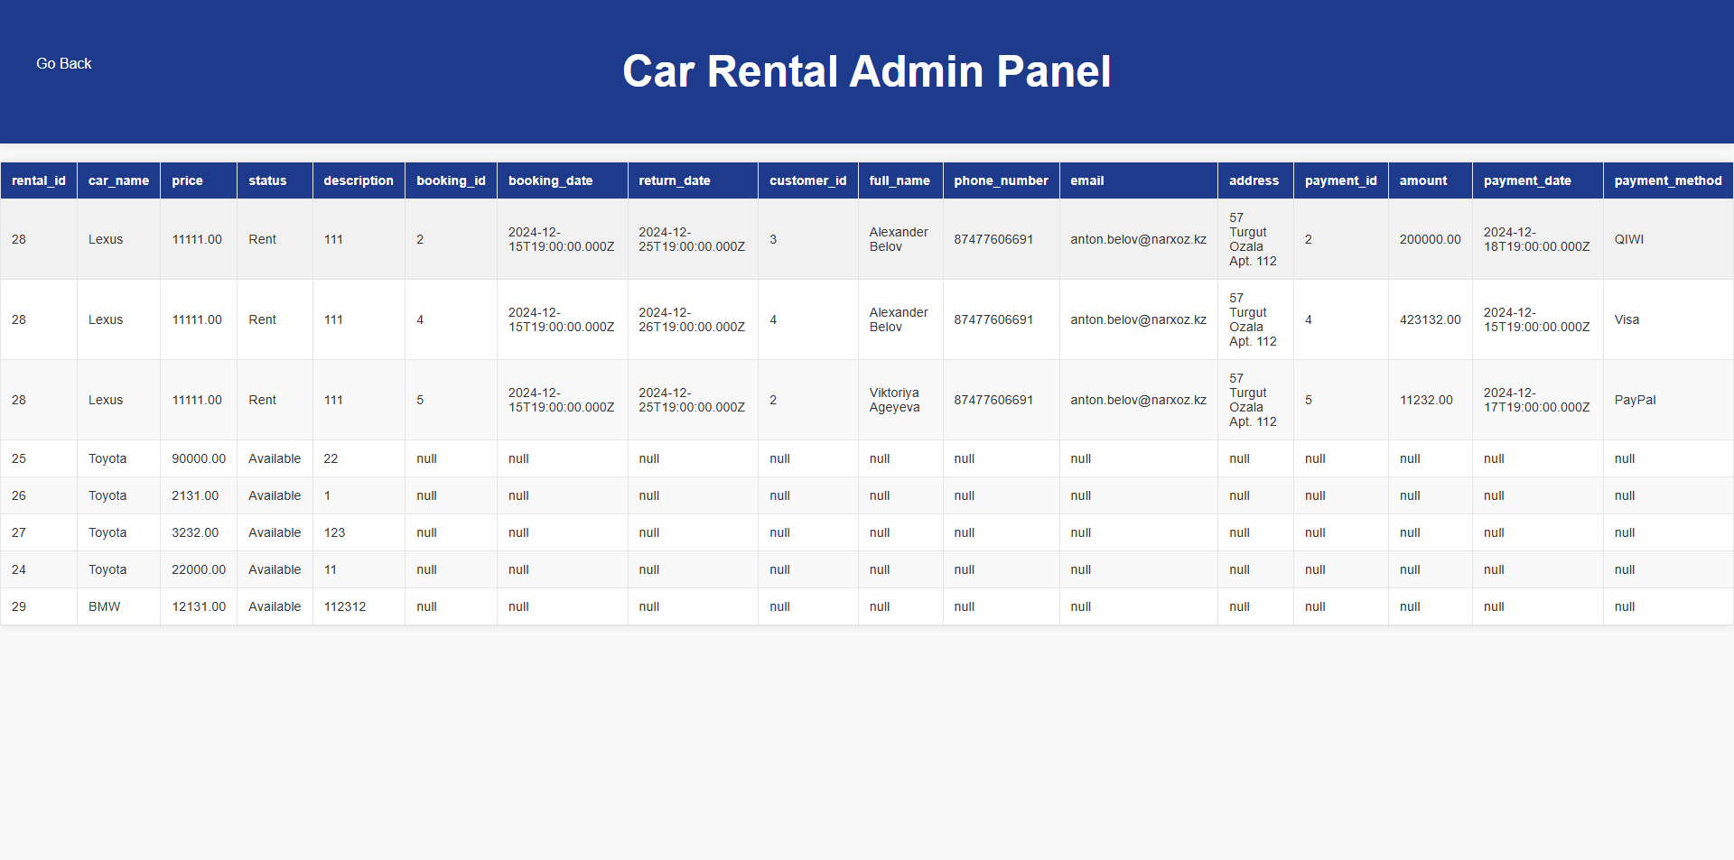
Клиентская часть
Table.html
Таблицы (‘table.html’): отображение объединенных данных

Slide 13

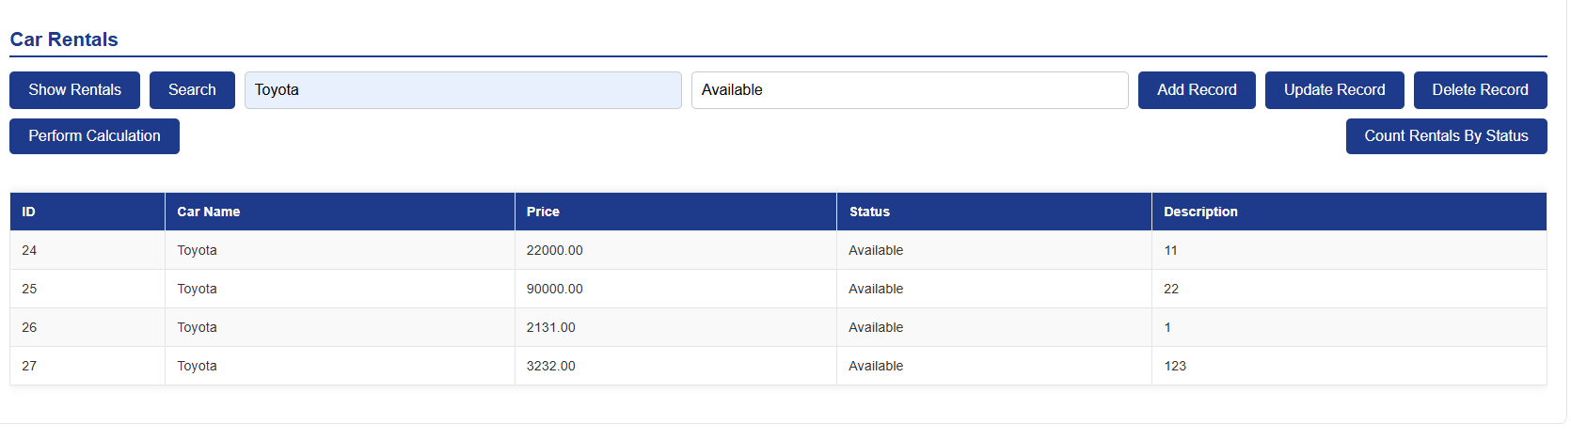

Функционал
Основные функции приложения:
Добавление, редактирование и удаление записей
Фильтрация данных (по статусу автомобилей)
Подсчеты: общая стоимость всех автомобилей

Slide 14
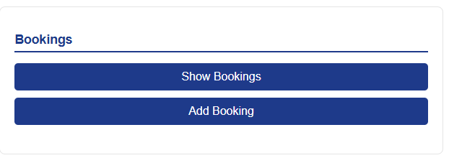
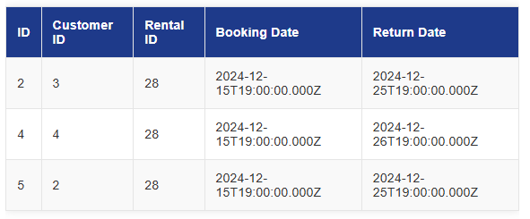
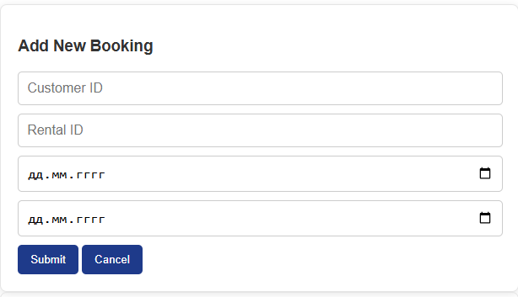
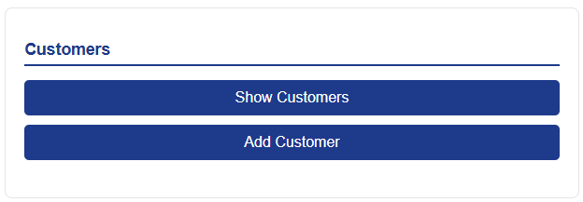
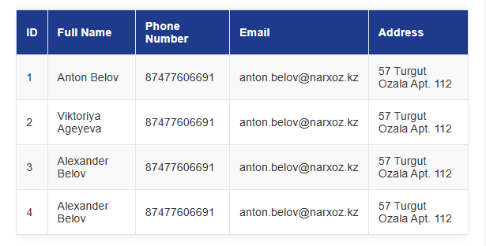
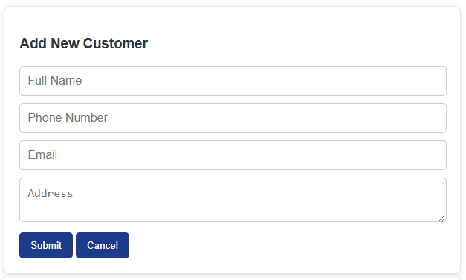
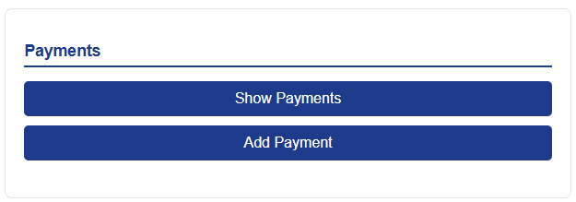
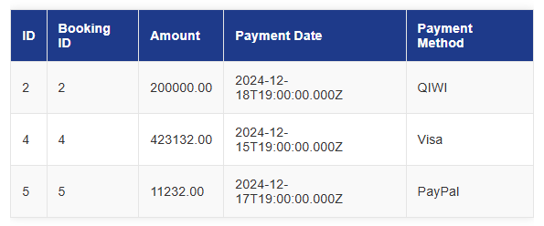
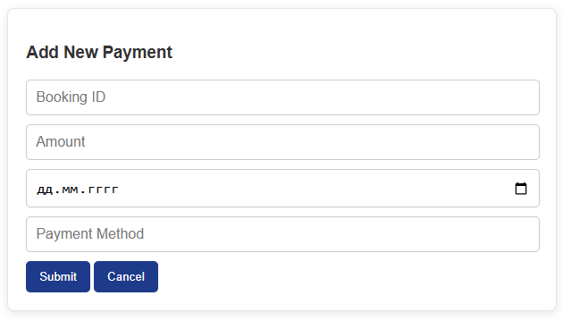
Функционал
Показать и добавить данные

Slide 15
Заключение
Достижения:
Реализована база данных, сервер и клиентская часть
Обеспечено корректное выполнение всех операций
Перспективы развития:
Добавление аутентификации и разграничения прав пользователей
Расширение аналитических функций (например, построение графиков)

